Slide 1
САБАҚТЫҢ ТАҚЫРЫБЫ:
OUR TOPIC IS:
Химиялық реакция типтері
Types of chemical reaction

Slide 2
Сабақтың мақсаты Lesson objectives:
8.2.2.1 -бастапқы және түзілген заттардың саны мен құрамы бойынша химиялық реакцияларды жіктеу

Slide 3
Қандай сұрақтарға жауап беріледі?
Determine the types of chemical reactions How to work under the scheme? Valence.

Slide 4
Типтері | Tипы | Types
Химиялық реакция | Реакция химическое | Chemical reaction
Қосылу реакциясы | Реакция соединения | Synthesis Reaction
Айырылу реакциясы | Реакция разложения | Decomposition Reaction
Орынбасу реакциясы | Реакция замещения | Displacement Reaction
Алмасу реакциясы | Реакция обмена | Double Displacement Reaction
Реакцияны теңестіру | реакция | To equalize reaction
қою | ставить | We put
алдына | передий | Infront of
Басқа зат | Другой вещество | Other substance
зат | вещество | substance
Күрделі зат |  | product
Реакциялаcады | реакций | React with

Slide 7
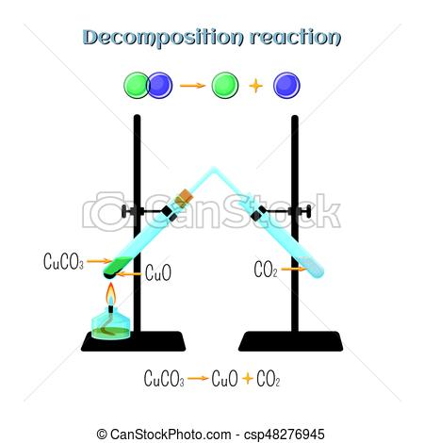

Slide 8
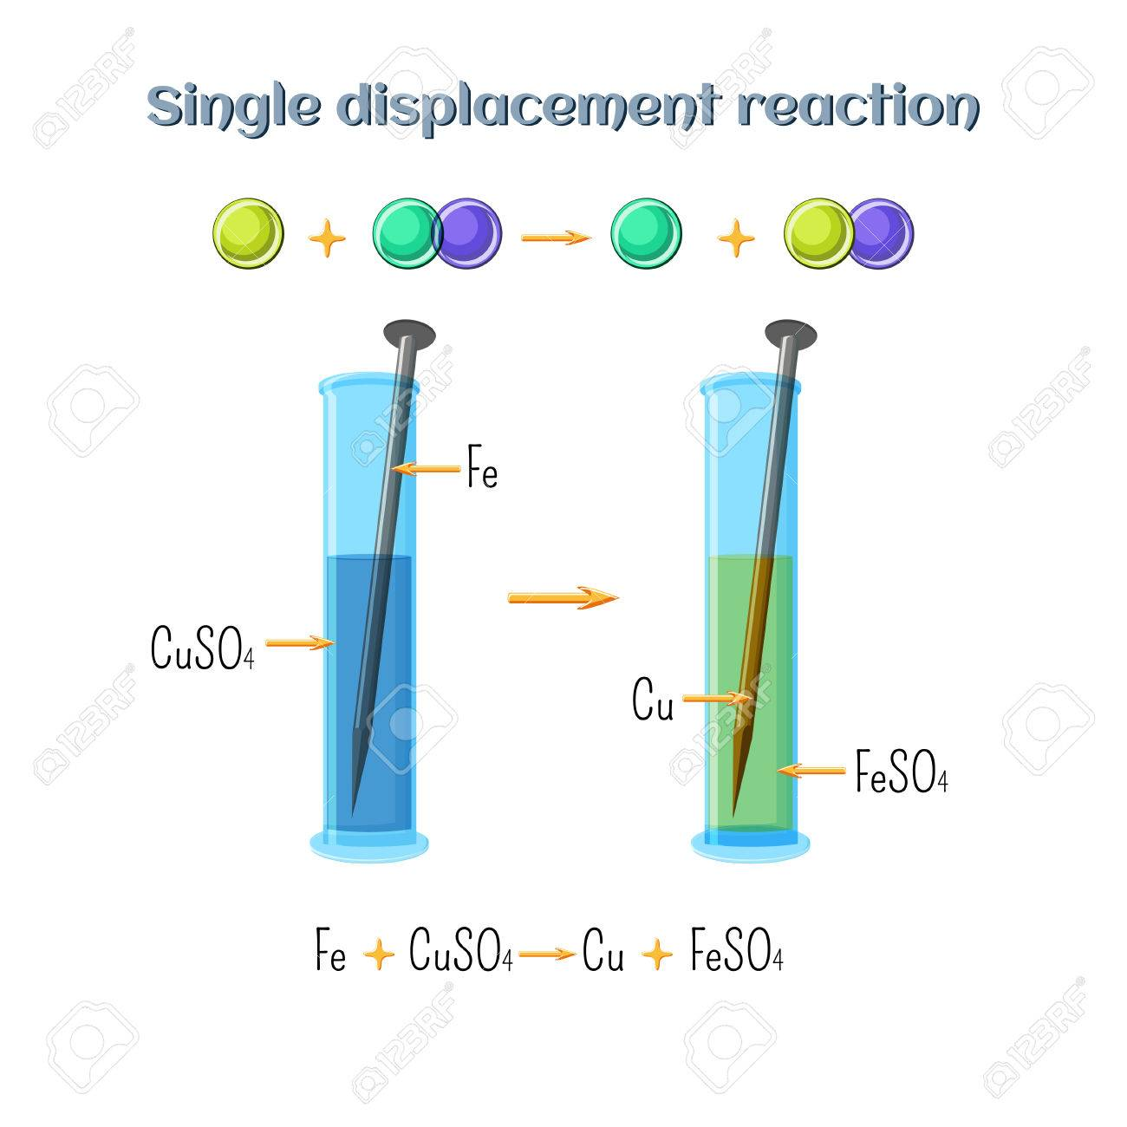

Slide 9
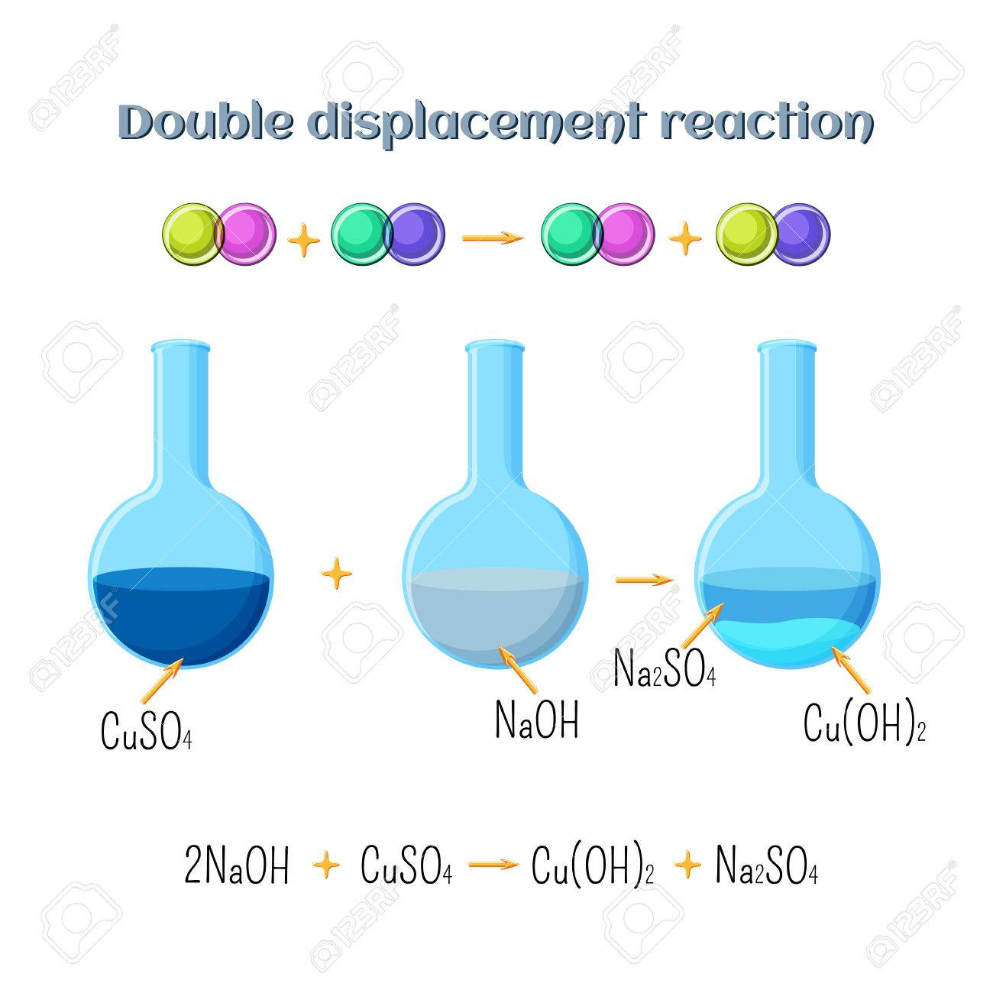

Slide 11
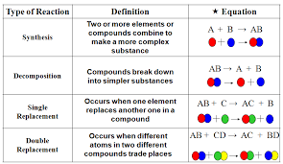

Slide 14
Type of reaction

Slide 15
Type of Reaction | Definition
Synthesis
Decomposition
Single Replacement
Double Replacement

Slide 16
Сұлбадағы жоқ заттарды орнына қойып реакция теңдеулерін теңестіріңдер: Find the missing substance
А) 2Mg + ... → 2MgO
Б) 2H₂ + O₂ → 2...
В) 2HgO → 2Hg + ...
Г) CuCl₂ + Fe → ... + FeCl₂

Slide 19
1. Which one of the following is combination reaction? A) CaCO₃ → CaO + CO₂ B) MgCl₂ + Na₂SO₄ → MgSO₄ + 2NaCl C) H₂ + Cl₂ → 2HCl D) Fe + Cu(NO₃)₂ → Fe(NO₃)₂ + Cu E) 2NaI + F₂ → 2NaF + I₂ 2. Which one of the following is decomposition reaction? A) Mg + S → MgS B) Zn + FeCl₂ → ZnCl₂ + Fe C) 4Al + 3O₂ → 2Al₂O₃ D) MgSO₃ → MgO + SO₂ E) FeBr₂ + K₂CO₃ → FeCO₃ + 2KBr 3. Which one of the following is double displacement reaction? A) Ba(NO₃)₂ + K₂CO₃ → BaCO₃ + 2KNO₃ B) N₂ + 3H₂ → 2NH₃ C) 2Na + CaCl₂ → Ca + 2NaCl D) 2Ag₂O → 4Ag + O₂ E) 3Ca + 2P → Ca₃P₂
Test

Slide 20
Тапсырма Берілген реакцияның типін анықтап, сол реакция тұсындағы әріптерден сөз құрау Define the type of reaction to find out a hiddon word
 |  |  |  |  | Composition |  | Decomposition |  | Displacement |  | Double displacement
4Li + O₂ → 2Li₂O |  |  |  |  | E |  | N |  | P |  | G
FeCl₃+3NaOH→Fe(OH)₃+3NaOH |  |  |  |  | K |  | F |  | D |  | X
2KClO₃ → 2KCl + 3H₂ |  |  |  |  | A |  | С |  | M |  | Н
Ca + H₂O → Ca(OH)₂ +H₂ |  |  |  |  | Е |  | J |  | E |  | В
2Al + N₂ → 2AlN |  |  |  |  | L |  | Y |  | S |  | Р
CaCO₃ → CaO + CO₂ |  |  |  |  | H |  | L |  | О |  | D
Ca(OH)₂ + 2HCl → CaCl₂ + 2H₂O |  |  |  |  | V |  | М |  | R |  | E
Zn + 2HCl → ZnCl₂ + H₂ |  |  |  |  | Q |  | W |  | N |  | L
NaOH + HCl →NaCl + H₂O |  |  |  |  | A |  | D |  | S |  | T

Slide 21
Үй тапсырмасы Hometask

Slide 23
